Slide 1

人教版高中生物必修1第4章
第1节 被动运输（第1课时）

Slide 2
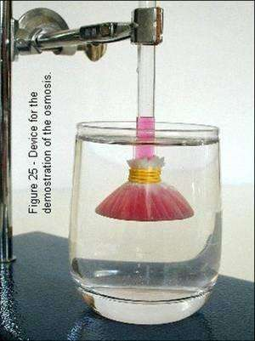
渗透作用
漏斗中的液面为什么会升高？
如果漏斗管足够长，管内的液面会无限升高吗？为什么？

Slide 3
渗透作用
如果用一层纱布(或塑料袋)代替半透膜，结果会怎样？
如果烧杯中不是清水，而是同样浓度的蔗糖溶液，结果又会怎样？原因是什么？

Slide 4
渗透作用
(1)概念：水分子或其它溶剂分子通过半透膜从相对含量高的一侧向相对含量低的一侧进行扩散。
(2)条件：①要有半透膜；②半透膜两侧的溶液存在浓度差。

Slide 5
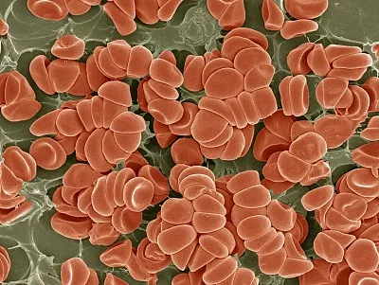
动物细胞的吸水与失水
若把渗透装置中装有蔗糖溶液的长颈漏斗换成哺乳动物的红细胞，会出现怎样的结果？为什么？
若把渗透装置中烧杯中的清水换成浓盐水，红细胞形态又会发生什么变化？
将动物细胞类比成渗透装置，有哪些相似之处？

Slide 6
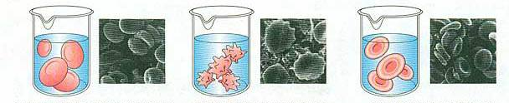
动物细胞的吸水与失水
什么情况下,哺乳动物红细胞膨胀、皱缩或形态不变?
当细胞质浓度 ﹥ 外界溶液浓度，细胞吸水膨胀
当细胞质浓度 ﹤ 外界溶液浓度，细胞失水皱缩 当细胞质浓度 ＝ 外界溶液浓度，细胞形态不变

Slide 7
动物细胞的吸水与失水
当外界溶液溶质的浓度低时，红细胞一定会由于吸水而涨破吗?
红细胞形态不发生变化是否意味着没有水分子进出细胞？
结论：水进出动物细胞是通过渗透作用经细胞膜实现的。

Slide 8
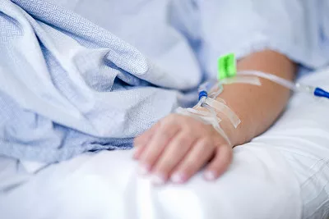
动物细胞的吸水与失水
输液为什么要用0.9%的生理盐水？

Slide 9
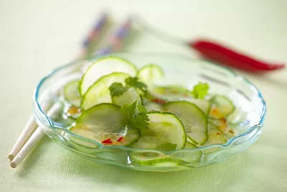
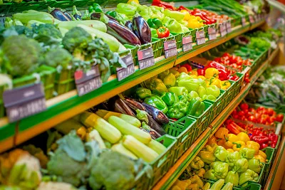
植物细胞的吸水与失水
生活中有哪些现象能说明植物细胞也能像动物细胞一样，会发生吸水和失水现象？
拌黄瓜加盐出水
萎蔫蔬菜洒水恢复

Slide 10
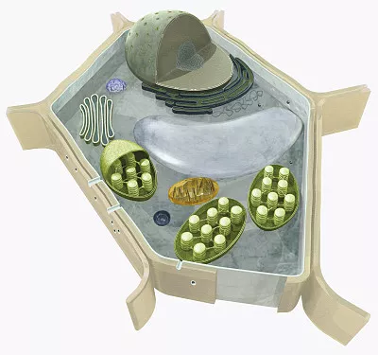
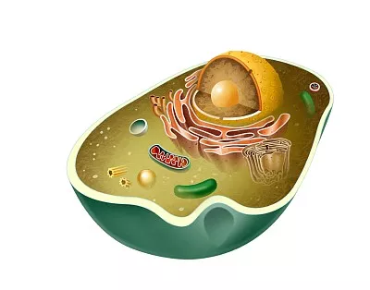
植物细胞的吸水与失水
植物细胞与动物细胞在结构上存在哪些差异？

Slide 11
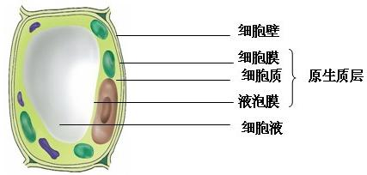
植物细胞的吸水与失水
原生质层：包括细胞膜和液泡膜以及两层膜之间的细胞质。

Slide 12
植物细胞的吸水与失水
提出问题：水分进出植物细胞是通过渗透作用吗？原生质层是否相当于一层半透膜？
作出假设：
作假设不是凭空猜测，而是根据已有的知识和经验做出合理的推断。

Slide 13
植物细胞的吸水与失水
类比哺乳动物红细胞的吸水和失水实验，植物细胞在什么条件下吸水和失水？
当细胞液浓度﹤外界溶液浓度，细胞失水
当细胞液浓度﹥外界溶液浓度，细胞吸水

Slide 14
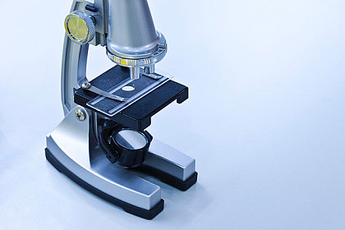
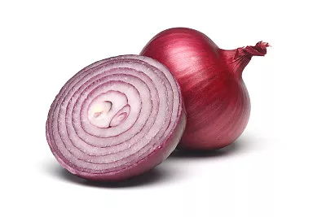
植物细胞的吸水与失水
如何观察细胞发生的变化？需要借助什么工具来观察？
选择进行实验的植物细胞要具备哪些特点？
为什么选择0.3g/ml的蔗糖溶液进行实验？

Slide 15
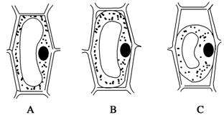
植物细胞的吸水与失水
根据我们的假设，大家预期植物细胞将会发生怎样的变化？我们能观察到哪些变化？

Slide 16
植物细胞的吸水与失水
尝试设计实验现象记录表
外界 溶液 | 中央液泡 大小 | 细胞液 颜色 | 原生质层的 位置 | 细胞 大小
蔗糖 溶液
清水

Slide 17
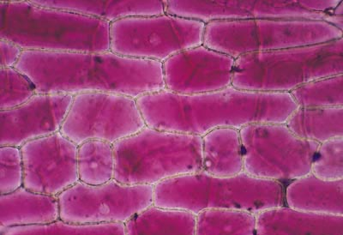
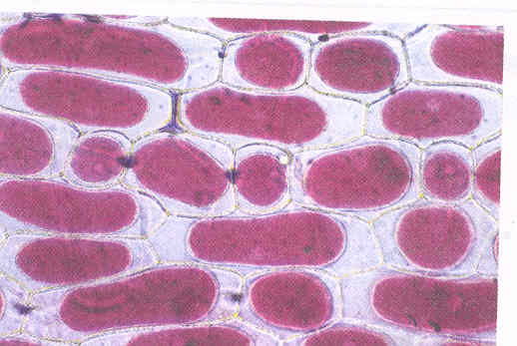
植物细胞的吸水与失水
结论：水进出植物细胞是通过渗透作用经原生质层实现的。

Slide 18
拓展提升
细胞液中物质的浓度对于维持细胞的生命活动非常重要。
你能测定今天实验用的紫色洋葱鳞片叶表皮细胞的细胞液浓度相当于多少质量分数的蔗糖溶液吗？

Slide 19
知识归纳
1、水分子（或其他溶剂分子）通过半透膜的扩散，称为渗透作用，渗透的方向就是水分子从水的相对含量高的一侧向相对含量低的一侧渗透。
2、细胞膜和液泡膜以及两层膜之间的细胞质称为原生质层。
3、细胞可以通过渗透作用吸水或失水。动物细胞的细胞膜、植物细胞的原生质层都相当于一层半透膜。
学法指导
类比渗透装置，分析探讨水进出哺乳动物红细胞的实例，推理得出渗透作用概念和发生条件。观察植物细胞的质壁分离和复原实验，深入分析出现实验现象的原因。

Slide 20
谢
谢
谢
看
看
谢
看
谢
谢
观
观
观
2020年2月

